Slide 1
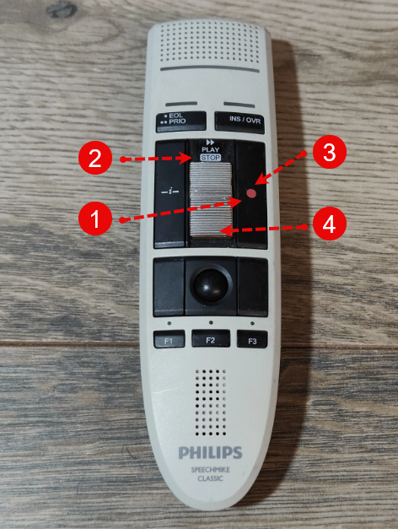
Diktera med diktafon som har skjutreglage efter uppgradering till 5.0
Se till att skjutreglaget är i botten innan diktering påbörjas.
1. För att diktera klicka på rec knappen (1) och skjut upp reglaget så STOP ej syns (2) och börja diktera.
2. Om ni behöver pausa diktatet klicka på rec- knappen (3) och skjut tillbaka reglaget till botten igen (4)
4. För att börja diktera igen på samma diktat behöver ni klicka på rec-knappen igen och skjuta upp reglaget som beskrivit ovan.
5. När ni vill avsluta diktatet klickar ni på rec- knappen och skjuter tillbaka reglaget till botten igen.

